Slide 1

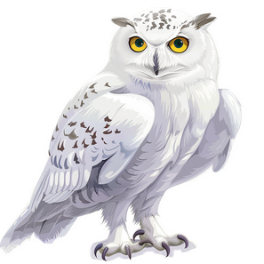




© Ірина Сапранкова

